Slide 1
ТЕСТИРОВЩИК ПРОГРАММНОГО ОБЕСПЕЧЕНИЯ
Программа повышения квалификации
Итоговый проект “Комплексное тестирование платформы idemo.bspb.ru”
Преподаватель: Гриненко В.В.
Выполнила: Мустаева Т.Н.
Поток ТП-845 гр.2
СОДЕЙСТВИЕ
ЗАНЯТОСТИ
Федеральный
проект

Slide 2
Содержание
Майнд-карта жизненного цикла тестирования ПО;
Майнд-карта методологии разработки ПО;
Тестовая документация (чек-лист, тест-кейсы, баг-репорты);
Применение техник тест-дизайна
Листинг автотеста
Результат выполнения автотеста
Анализ результатов тестирования выбранного приложения
Выводы об оптимальности выбранной стратегии тестирования

Slide 3
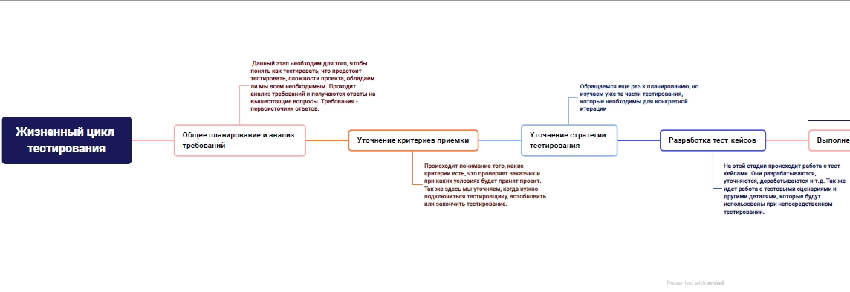
Майнд-карта жизненного цикла тестирования

Slide 4
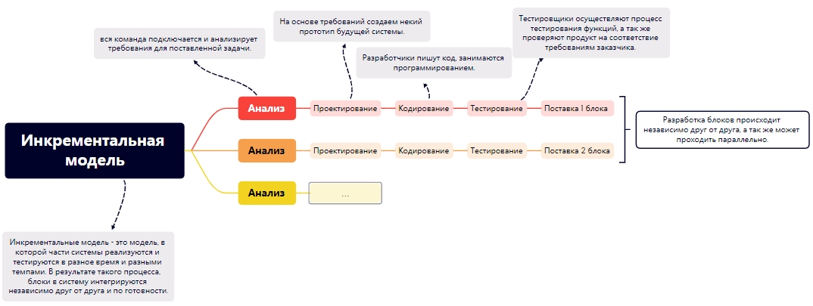
Майнд-карта методологии разработки ПО

Slide 5
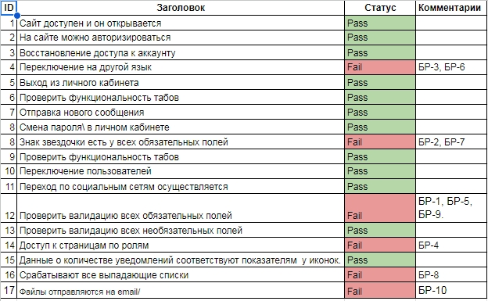
Тестовая документация: чек-лист

Slide 6
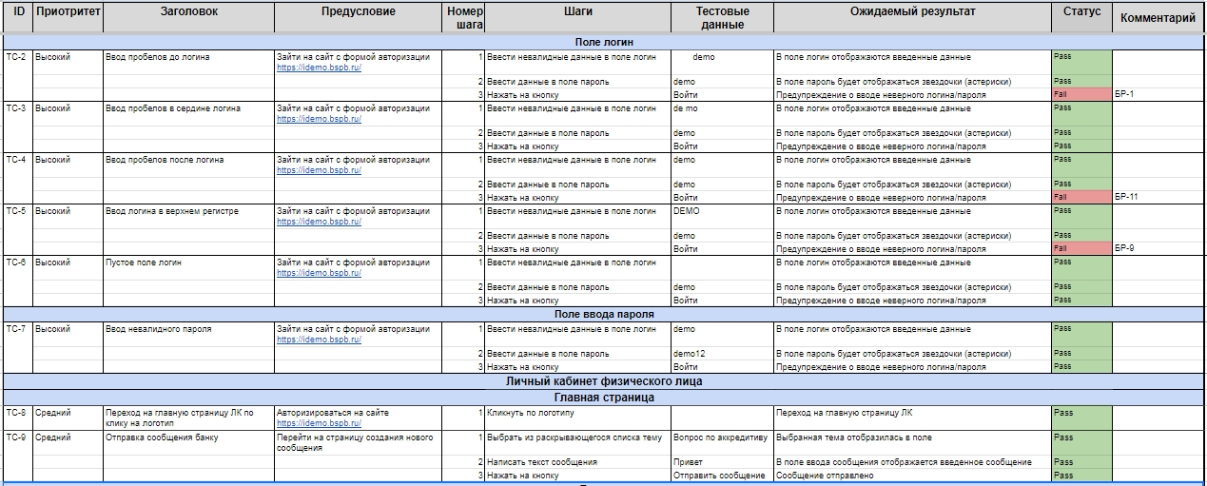
Тестовая документация: тест-кейсы

Slide 7
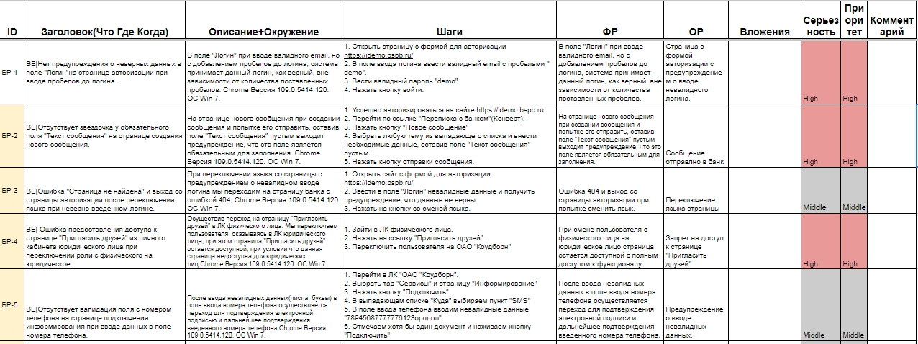
Тестовая документация: баг-репорты

Slide 8
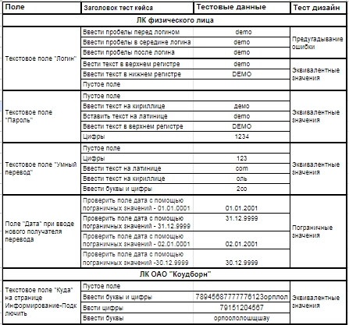
Применение техник тест-дизайна: тест-кейсы

Slide 9
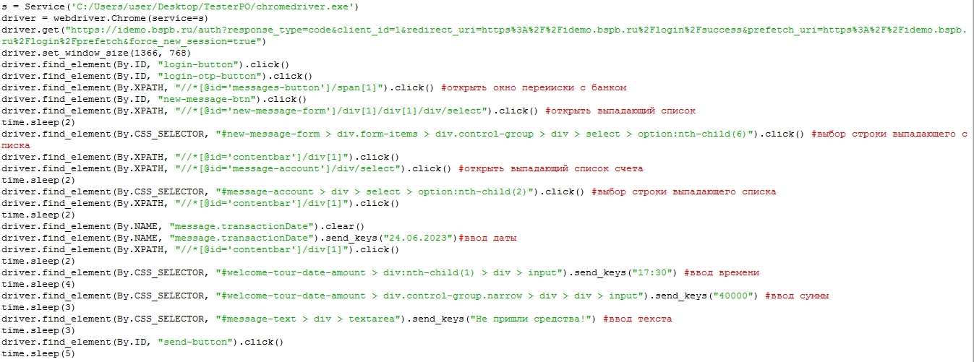
Листинг автотеста

Slide 10
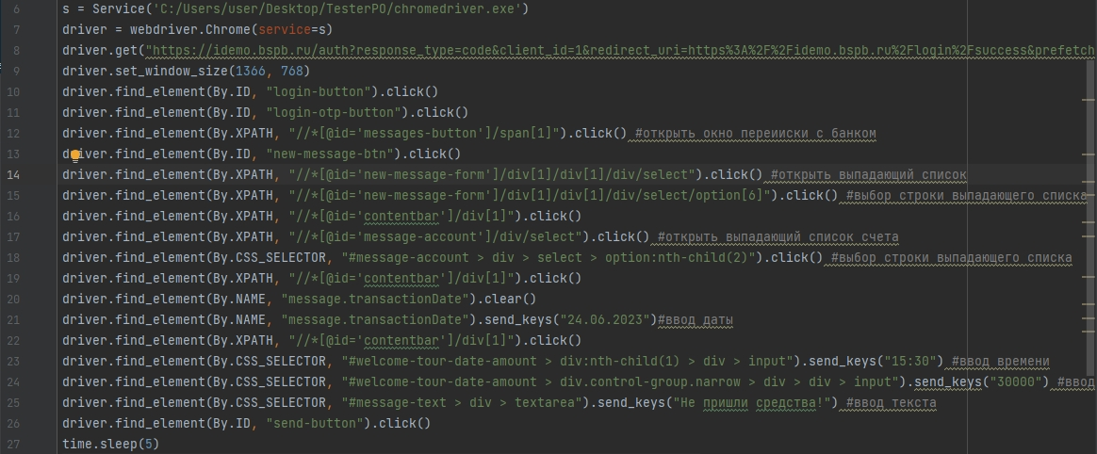
Листинг автотеста

Slide 11
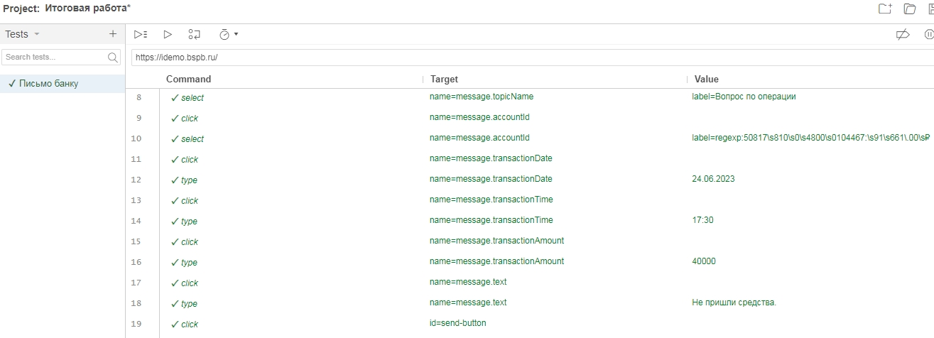
Результат выполнения автотеста

Slide 12
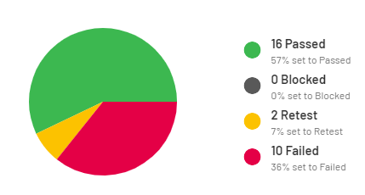
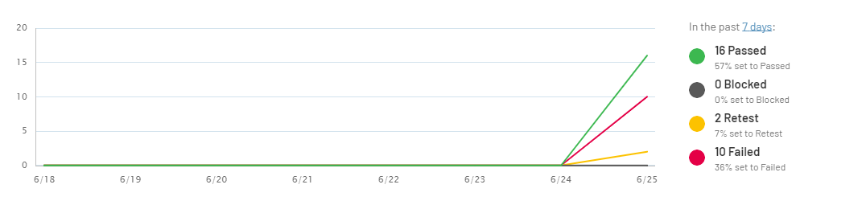
Анализ результатов тестирование выбранного приложения
В ходе проверки веб-сайта https://idemo.bspb.ru/ были написаны и проведены 28 тест-кейсов, выявлено 10 дефектов и 2 теста нуждаются в повторном тестировании.
Имеются 4 критических дефекта.
На данный момент рекомендовать платформу к релизу не представляется возможным. Необходимо уточнить ТЗ, внести поправки в основной функционал и систему безопасности.
В результате проведения тестирования получены следующие данные по тест-кейсам:
16 ‒ Выполнено
0 ‒ Заблокировано
2 ‒ Отправлено на повторное тестирование
10 ‒ Провалено

Slide 13
Выводы об оптимальности выбранной стратегии тестирования
Для тестирования веб-сайта была выбрана оптимальная стратегия тестирования. В процессе проверки проводилось функциональное тестирование, тестирование UI/UX и тестирование безопасности входа в личный кабинет.
С помощью применения техник тест дизайна и использования автотестов мы добились сокращения времени проверки функциональных и нефункциональных частей сайта примерно на , а так же максимизировали тестовое покрытие.
В дальнейшем рекомендуется дополнительное тестирование UI/UX, а так же дополнительное тестирование безопасности.

Slide 14
Рефлексия
В процессе прохождения обучения я получила хорошие базовые знания в сфере тестирования программного обеспечения. На практиках мы знакомились и учились применять такие программы, как: XMind, Trello, Jira, TestRail, GIT, Postman, MySQL, Selenium IDE, PyCharm. Писали запросы к БД и программы на языке Python. Так же узнали о сайтах и расширениях браузера необходимы, для работы тестировщика, которые могут помочь в дальнейшей работе.
Наиболее интересным в данном обучении была возможность на практике познакомиться с новым языком программирования Python, а так же работа с SQL.
Благодарю за внимание!

